Slide 1

Rhowch gynnig arni…

Slide 2
Ydych chi’n barod am her?
Ymunwch â’ch grwp yn y sianel gywir.
TASG 1:
Bydd un ohonoch chi yn ‘athro / athrawes’ (dewiswch rywun).
Ceisiwch gynnal sesiwn Darllen Grwp gan ddefnyddio’r testun ‘Trenau’. MWYNHEWCH!
TASG 2 (os bydd amser yn caniatâu):
Fel grwp, dewiswch UN o’r testunau ychwanegol a cheisiwch baratoi sesiwn Darllen Grwp. Cofiwch ddilyn y canllawiau gan feddwl am bwyntiau trafod, strategaethau darllen a chwestiynau addas i’w gofyn.

Slide 3
SIANELI GWAITH GRŴP
Ewch i’r sianel berthnasol yn y Tîm ECAD6008.
Gwaith Grwp - Nia 1 | Gwaith Grwp - Nia 2 | Gwaith Grwp - Nia 3
Megan Davies Lowri Jones Rebecca Cornelius Shannon Wootten | Braint Llywellyn Bethan Overd Ellie Rowlands Tirion James | Hannah Richards Holly Thomas Angharad Hill Ffion Morgan
Gwaith Grwp - Nia 4 | Gwaith Grwp - Nia 5 | Gwaith Grwp - Nia 6
Sioned Bryant Lauren Williams Hannah Jones Lowri Durham | Jessica Morris Aled Knuszka Sian Rushford | Amy Morgan Rhian Morgan Zoe Atkins

Slide 4
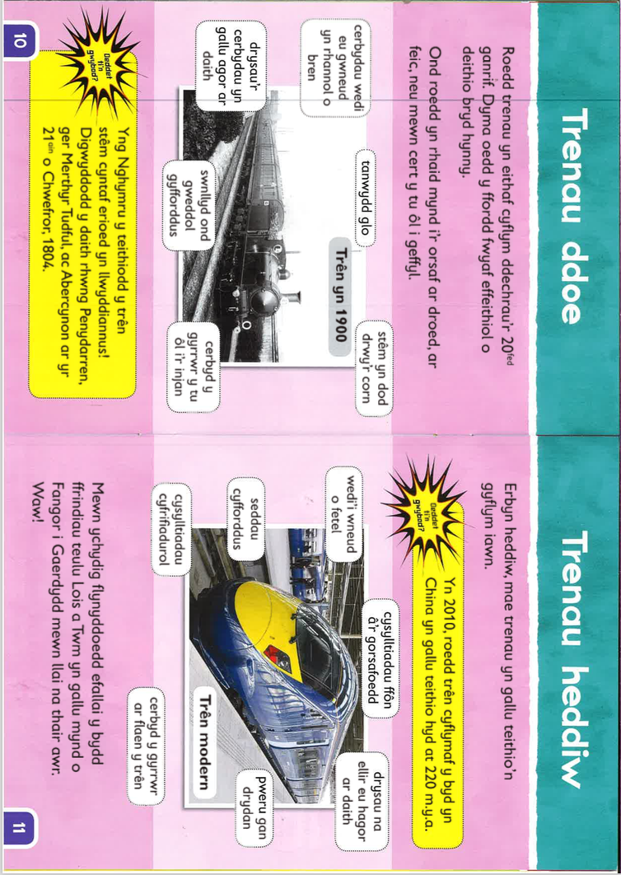
Copi disgybl

Slide 5
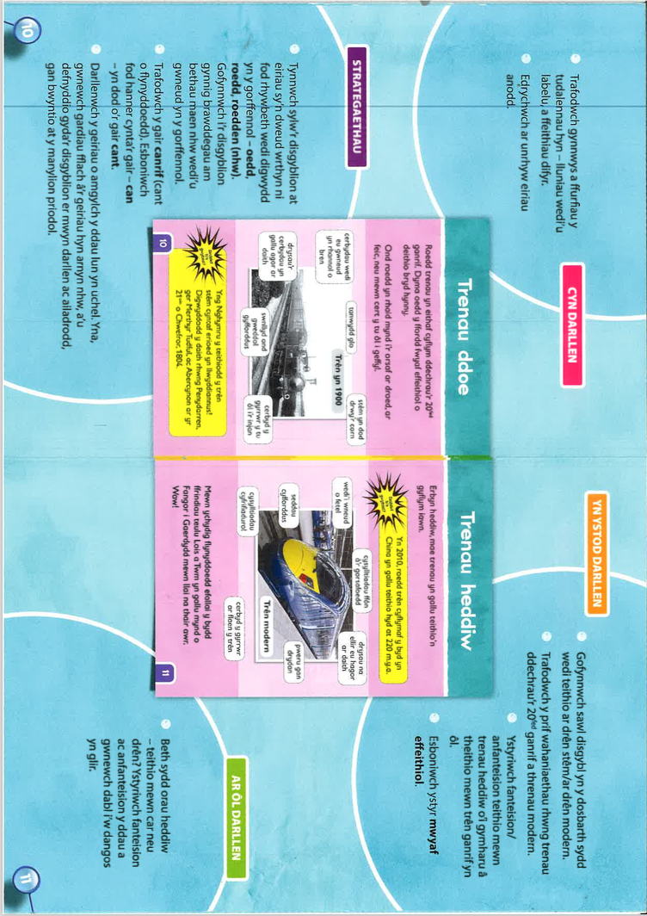
Copi o’r Llyfr Athro

Slide 6
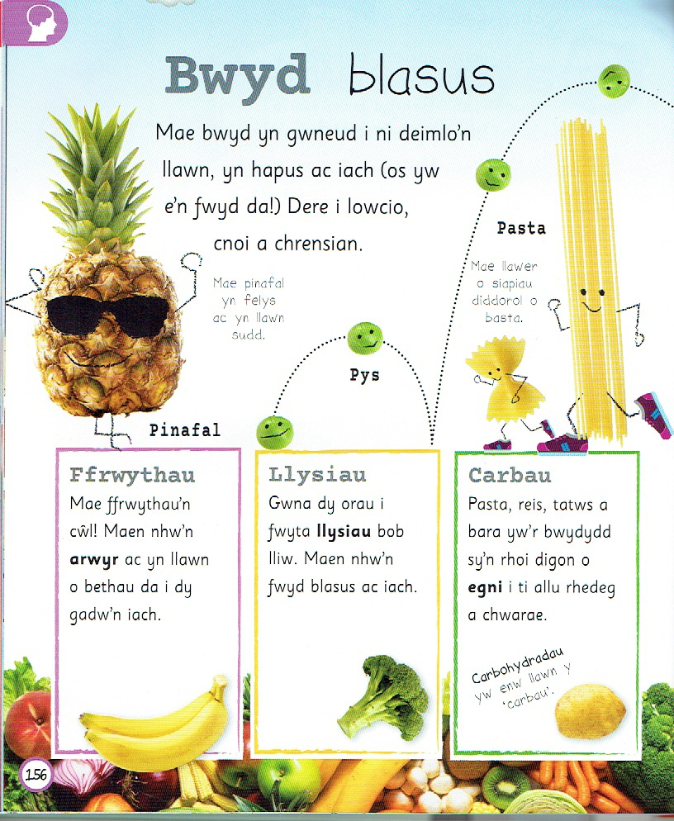

Cyn darllen …
Yn ystod darllen …
Strategaethau
Ar ôl darllen …

Slide 8
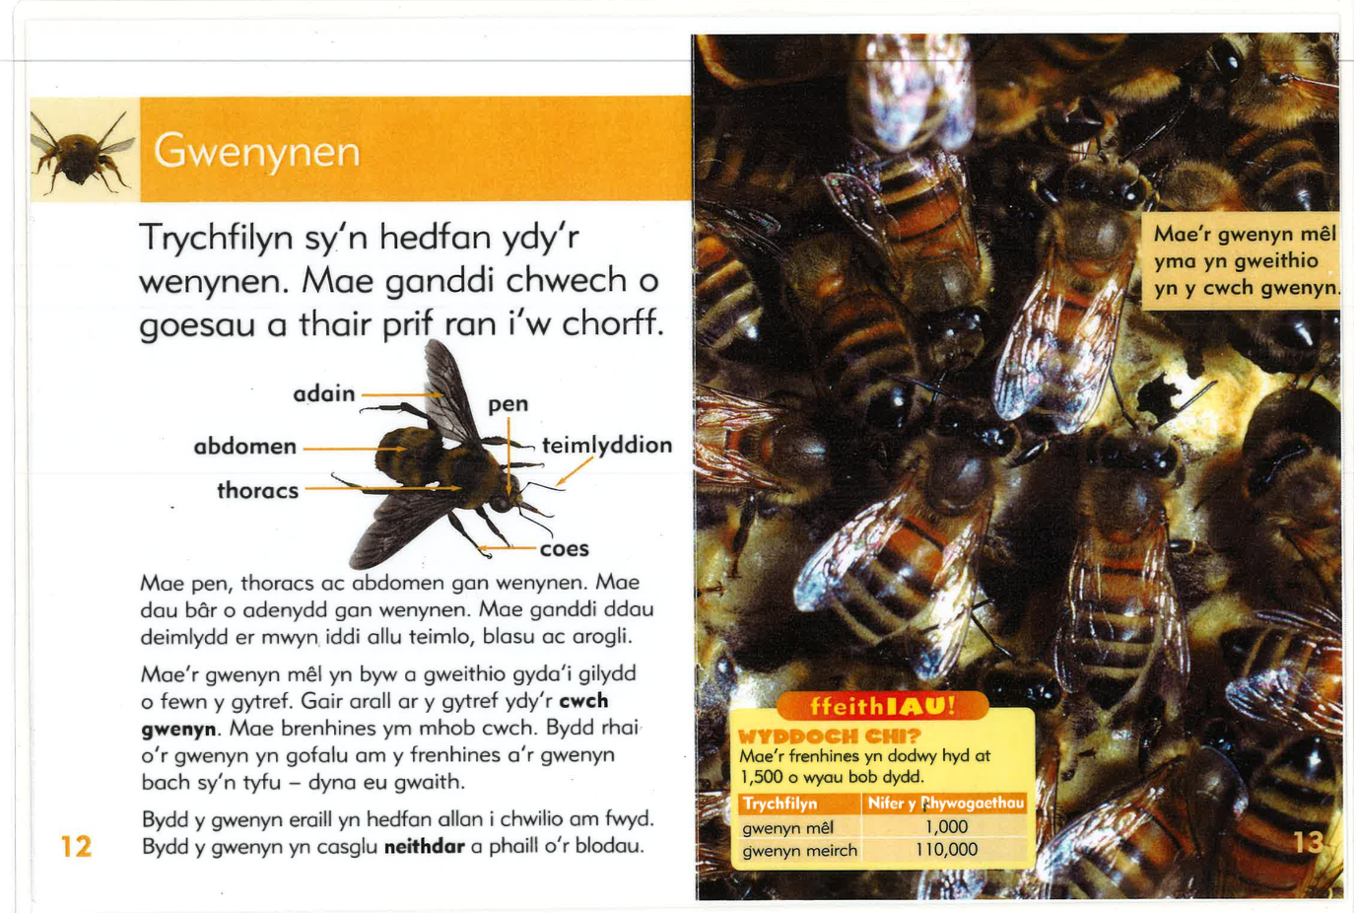
Cyn darllen …
Yn ystod darllen …
Strategaethau
Ar ôl darllen …

Slide 10
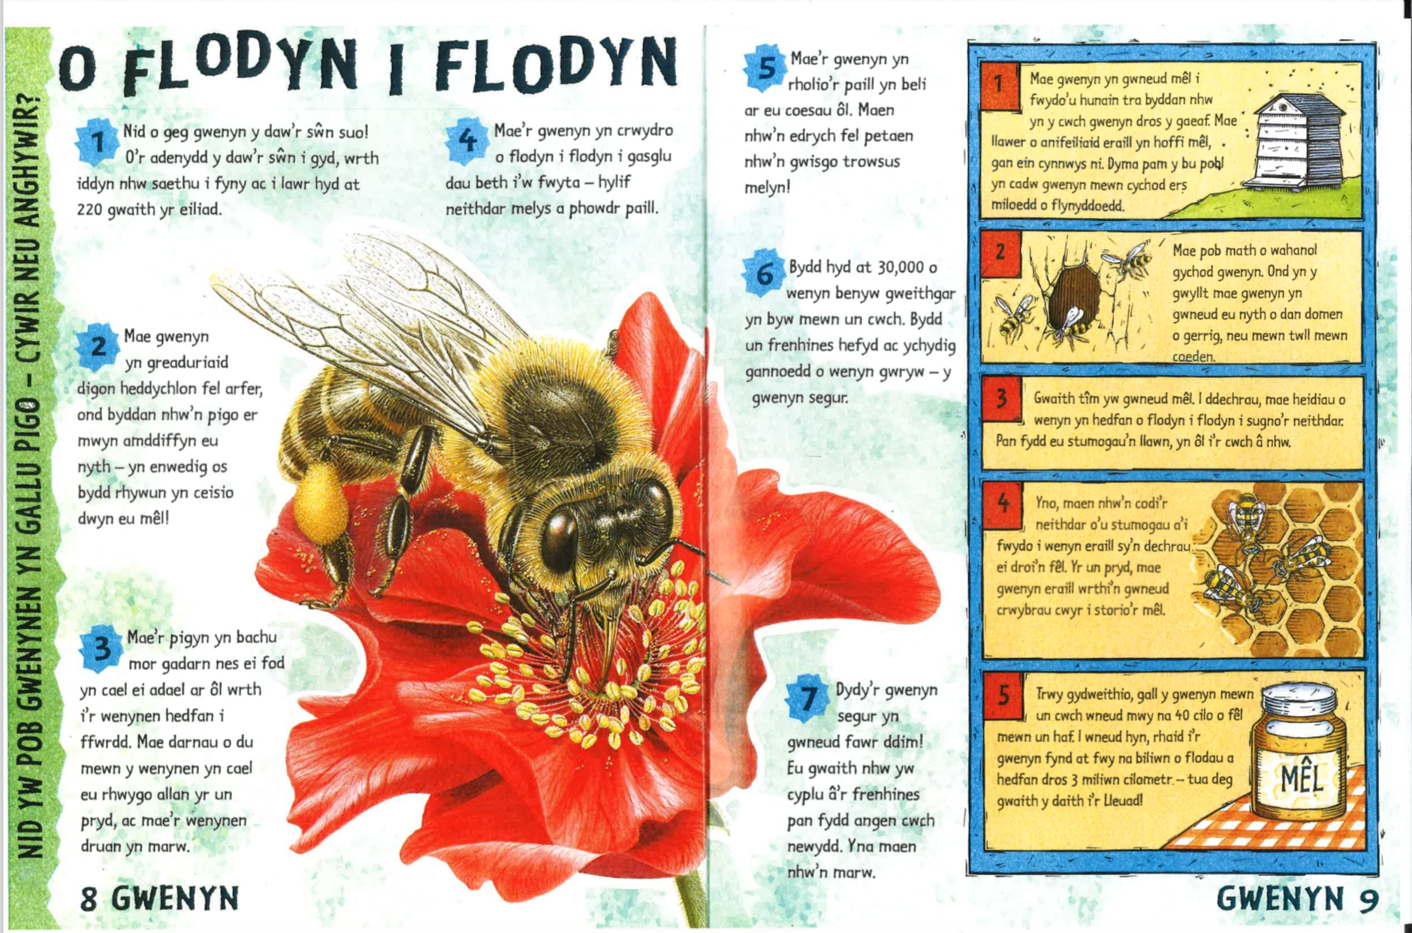
Cyn darllen …
Yn ystod darllen …
Strategaethau
Ar ôl darllen …

Slide 12
Trafodwch:
Ble mae cyfleoedd i ddefnyddio ‘Darllen Grwp’ o fewn y chwe Maes Dysgu a Phrofiad?

